Slide 1

学习计划

Slide 2
day1
Windows电脑环境配置
Android studio 能用虚拟机、真机运行android项目（建议用真机调试）
Android studio 新建flutte 项目 运行

Slide 3
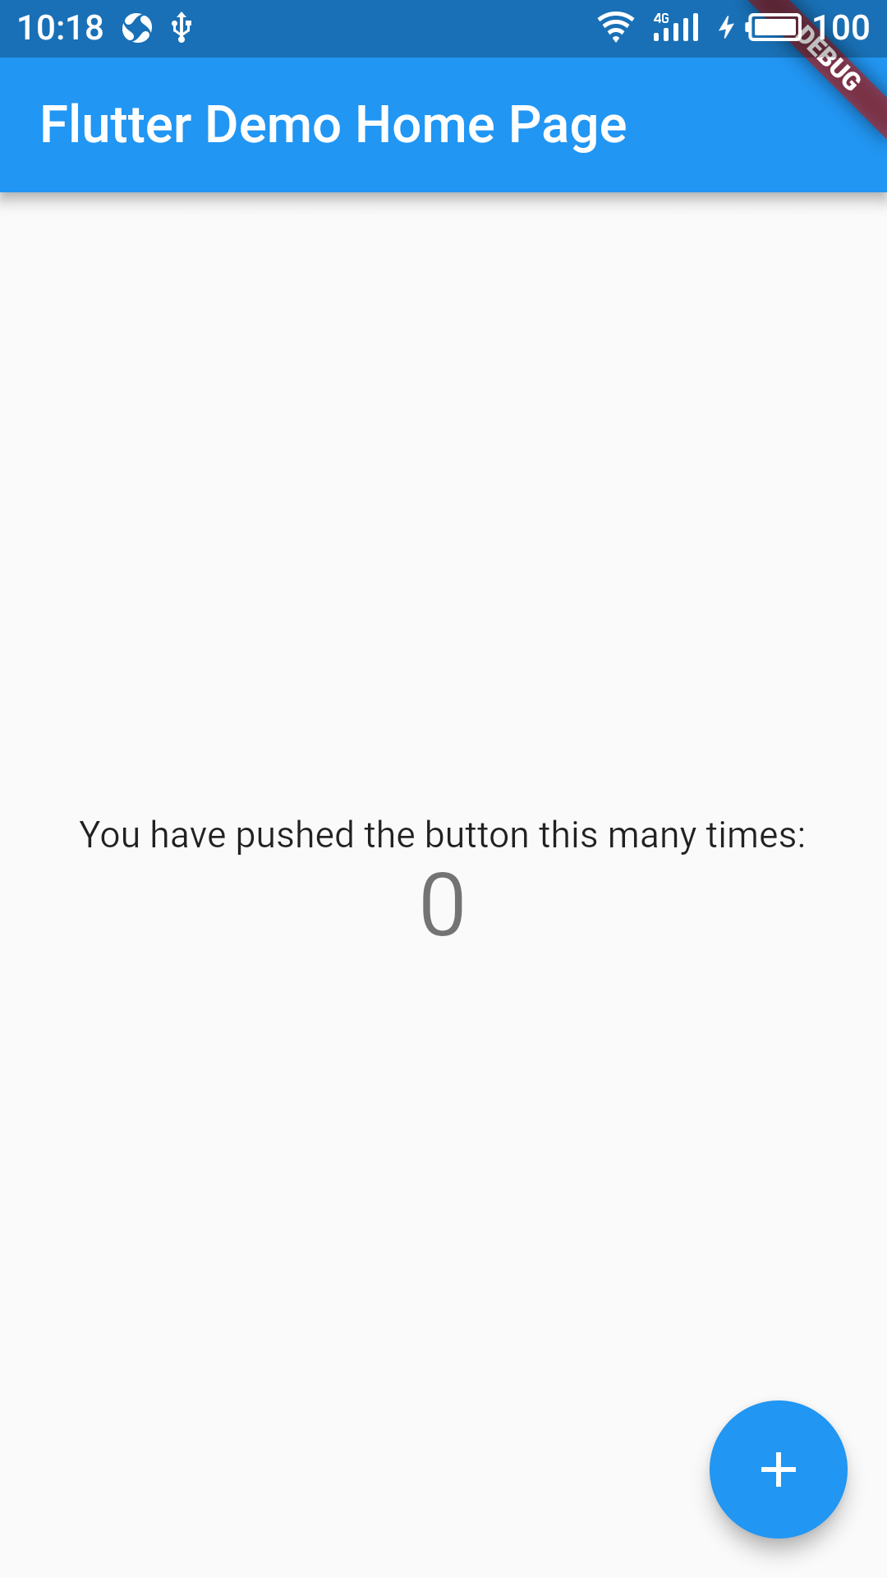
Flutter demo

Slide 4
day2
熟悉基础Widget（flutter 中文网）
Container
Row
Text
Image
Icon
RaiseButton
Scaffold

Slide 5
day3
在Flutter中发起HTTP网络请求
发起HTTP请求
处理异步
创建 client.
构造 Uri.
发起请求, 等待请求，同时您也可以配置请求headers、 body。
关闭请求, 等待响应.
解码响应的内容.
Json数据解析到页面 展示列表…

Slide 6
day4
文件读写
数据存储到本地（用户登录信息等）
系统常用功能了解
调起拨号
读取手机通讯录
是否有原生分享可使用
存储图片到本地
调试技巧等

Slide 7
day5
了解打包发布流程
IOS 过审上架
ANDORID 上架
其他

